Slide 1
Math-Tester
Автор проекта: Анна Шершина

Slide 2
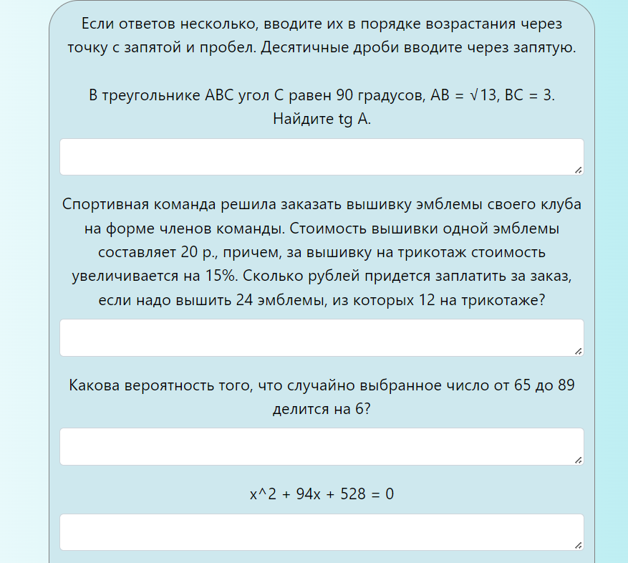
Сайт
Сайт представляет собой сборник заданий по математике на уровне программы 9 класса. Пользователь может проходить тесты, составленные из данных заданий, и получать за них оценки.

Slide 3
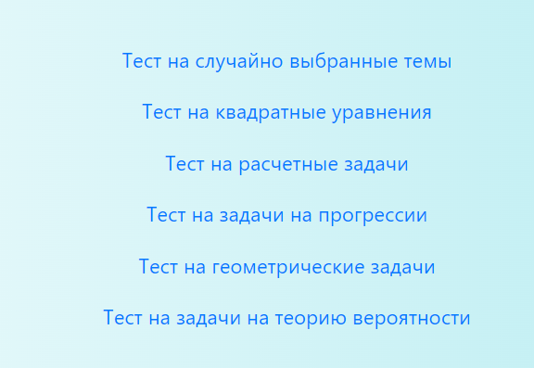
Сайт
Можно проходить тесты как по одной определенной теме, так и по нескольким сразу.

Slide 4
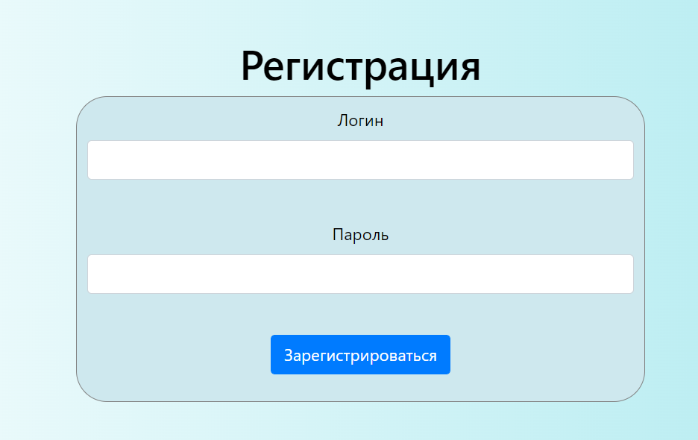
Сайт
Также присутствует возможность создать аккаунт.

Slide 5
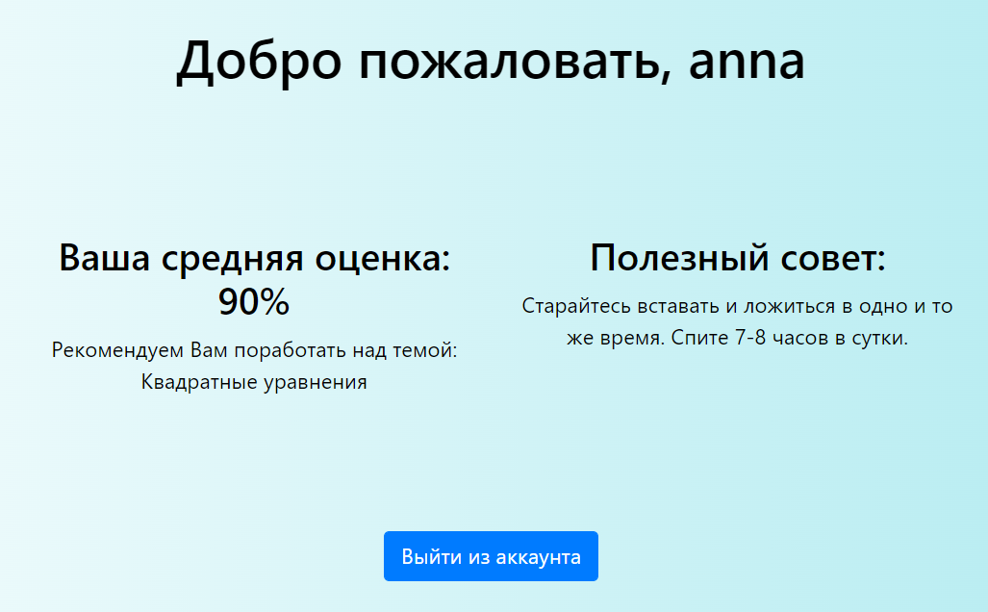
Сайт
В Личном кабинете зарегистрированный пользователь сможет просматривать свой средний балл за все пройденные тесты, полезные советы и темы, над которыми пользователю рекомендуется поработать.

